Slide 1


Slide 2


——启智CV机器人

Slide 3
目录页
CONTENTS PAGE
3
4
避障简介及实现原理
介绍启智CV机器人及实现
目录
实验展示
其他相关功能展示（视频）
1
2

Slide 4
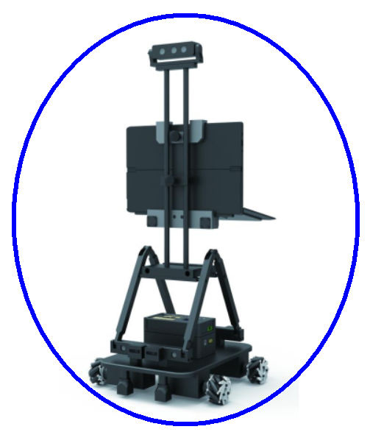
过渡页
TRANSITION PAGE
第一章 避障简介及实现原理

Slide 5
避障简介及实现原理
1.简介：测距传感器检测到障碍物 返回距离信号，如果左侧障碍物距离高于阈值，那么机器人应该原地向右转，如果右侧障碍物距离高于阈值，则机器人应该原地向左转。
2.网络节点原理图
Notes:
Roslaunch wpb_cv_bringup minimal.launch +rosrun ad_sensor_package_avoid avoid_obstacles_node+rqt_graph

Slide 6
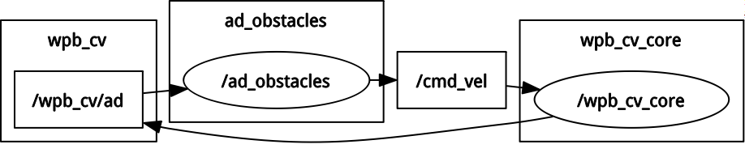
Notes:
一个节点发消息给主题，然后另一个节点订阅发送到这个主题的消息
Core节点告诉ad主题 要采集距离信号，避障节点订阅了ad采集的主题，经过处理发布到电机控制主题，core节点订阅了发送到电机控制主题的消息，然后控制电机做出相应的反应。

Slide 7
过渡页
TRANSITION PAGE
第二章 介绍启智CV机器人及实现
机器人结构
代码实现避障

Slide 8
过渡页
TRANSITION PAGE
第三章 实验展示

Slide 9
过渡页
TRANSITION PAGE
第四章其他相关功能展示
灰度传感器巡线演示
跟踪演示

Slide 10
Github源码网址
https://github.com/6-robot/wpb_cv
Notes:
12.14日 中华人民共和国工信和信息化发布《促进新一代人工智能产业发展三年行动计划（2018-2020）》 深度学习的爆炸性发展，给智能机器人行业提供性能非常好的算法基础， ros为智能机器人的研发提供了非常好的平台。希望更多的人从事到 ros开发中来， 等坚持到最后，大家会发现，不是我们选择了ROS 而是ROS选择了我们！

